Slide 1
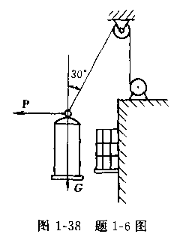
1-6 化工厂中起吊反应器时为了不致破坏栏杆，施加一水平力p，使反应器与栏杆相离开（图1-38）。已知此时牵引绳与铅垂线的夹角为30℃，反应器重量为30KN，试求水平力p的大小和绳子的拉力T。
解： 取反应器为研究对象，画受力图如图
y
30°
T
P
X
G

Slide 2
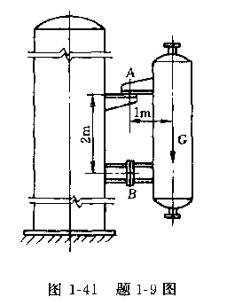
1-9 塔器的加热釜以侧塔的形式悬挂在主塔上，侧塔在A处搁在主塔的托架上，并用螺栓垂直固定；在B处顶在主塔的水平支杆上，并用水平螺栓做定位连接（图1-41）。已知侧塔G=20KN,尺寸如图。试求支座A、B对侧塔的约束反力。
解 以侧塔为研究对象，由平衡方程
A、B点受力如图
Y_{A}
X_{A}
B
X_{B}
A
2X_{B} －G×1=0，X_{B} =10kN
X_{A}+X_{B}=0， X_{A}=-10kN
Y_{A}－G=0， Y_{A}=20kN

Slide 3
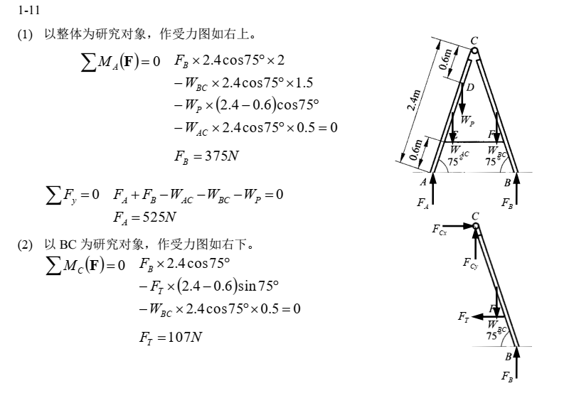
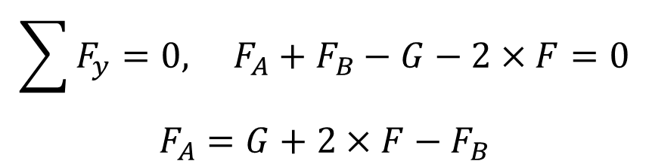
$$\begin{matrix}\sum{F_{y}=0, F_{A}+F_{B}−G−2×F=0} \\ F_{A}=G+2×F−F_{B}\end{matrix}$$

